Slide 1

Daniel Paulo
dptsalvador@hotmail.com

Slide 2

Introdução
Importação e exportação de dados são procedimentos comuns para Sistemas. Além disso, é normal ter que transformar dados de uma ou mais tabelas e copia-los para outras.
O SQL Server oferece um assistente para este tipo de tarefa, o SQL Import and Export Wizard.
Este tipo de transferência é uma técnica de Backup Lógico.

Slide 3

O SQL Server Import and Export Wizard é utilizado para importar e exportar fontes de dados de maneira simples.
- É necessário determinar qual a fonte de dados de origem e a fonte de dados de destino
- Podemos utilizar diversas fonte de dados, como: Excel, Access, SQL, Oracle, etc

Slide 4
Exemplo

Slide 5

BULK Copy Programn (BCP)
Exporta dados do SQL
Importa dados de arquivos texto ASCII
Bulk Insert
Copia dados de um arquivo texto para o SQL

Slide 6

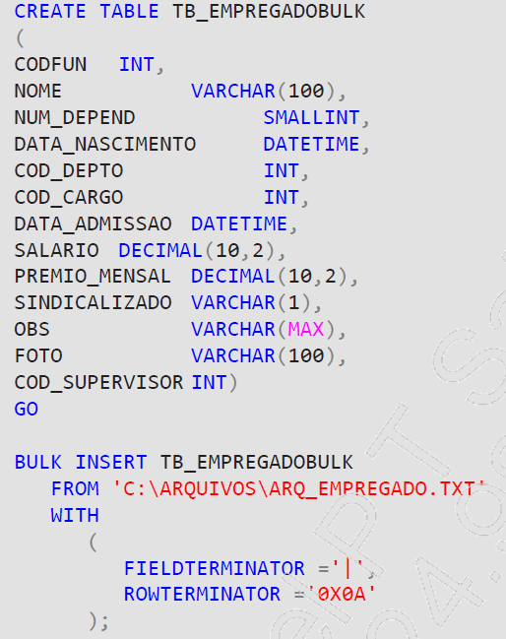

Slide 7

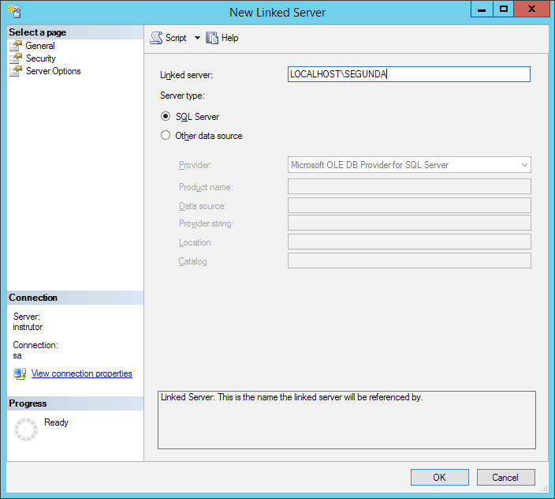
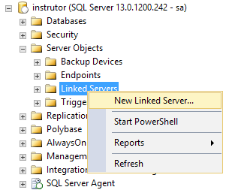
O LINKED SERVER permite uma conexão entre servidores que estará disponível quando
for necessária. Um servidor pode ser outro SQL Server ou aqueles disponíveis no
PROVIDER, como ORACLE, ACCESS, SSAS etc.

Slide 8

O SQL Server Integration Services (ou SSIS) é a plataforma do pacote do BIDS que tem a finalidade de realizar a extração, transformação e carga dos dados de diferente
fontes para o DW. Ele substitui o antigo DTS (Data Transformation Services).

Slide 9

Extração
• Arquivos de texto;
• Fontes OLE DB;
• Fontes ODBC;
• Outros bancos de dados;
• XML;
• WEB Queries.
Transformação
• Higienização de dados;
• Checagem de dados: valores obrigatórios, tipos de dados, CONSTRAINTS, regras de negócio • Classificação;
• Ajustes diversos.
Carga
• Arquivos de texto;
• Fontes OLE DB;
• Fontes ODBC;
• Outros bancos de dados;
• XML;
• WEB Queries.

Slide 10

Páginas: 354 à 363

